Slide 1


Gestión Integral de Faenas Proyecto de Título
Leonel Aranda • Cristian Vernal • David Zurita

Slide 2










Leonel Aranda
Desarrollador
Cristian Vernal
Scrum Master
David Zurita
Desarrollador
Carlos Valverde
Product Owner
Hernán Saavedra
Consultor

Slide 3
01
Contexto

Slide 4
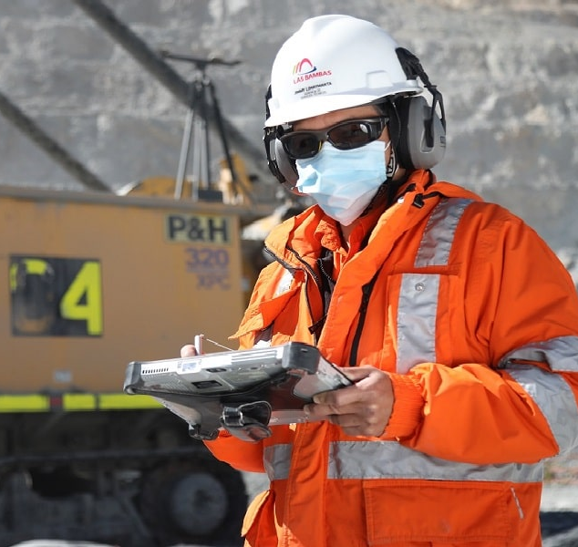
Faenas en Chile
En Chile, "faena" se refiere a un conjunto de trabajos específicos, comúnmente en sectores como minería o construcción. Estas actividades suelen llevarse a cabo en zonas remotas y requieren infraestructura especial para alojar y apoyar a los trabajadores en terreno.

Slide 5
Innovación en Consultoría y Desarrollo de Software
La logística en las faenas chilenas es desafiante debido a su ubicación remota, demandando una planificación precisa para transportar equipos, suministros y personal, y asegurar el bienestar de los trabajadores en terreno.
Valverde Technology ofrece consultorías y desarrollos de software. La empresa se centra en soluciones tecnológicas creativas e innovadoras alineadas con los estándares de la industria.

Slide 6

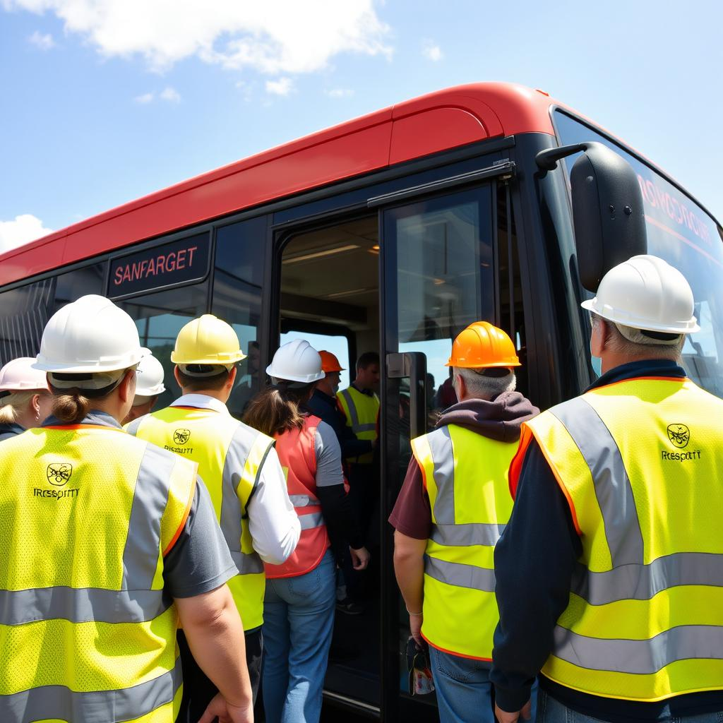

Problemática y soluciones
Contacto
Logística
Asistencia
Administrar y seleccionar los candidatos para su posterior contacto.
Gestionar el transporte y la estadía de los recursos humanos.
Verificar, a través de reconocimiento facial, la asistencia de los trabajadores.

Slide 7
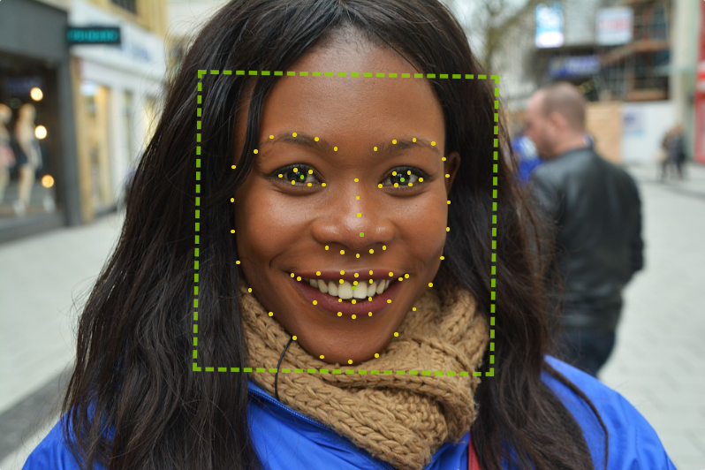

Slide 8
02
Solución

Slide 9
Requerimientos funcionales
Algunos de los requerimientos funcionales son:
RF001 - Gestión de Candidatos | El sistema debe permitir registrar y mantener una lista de posibles candidatos para cada faena.
RF003 - Gestión de Transporte | El sistema debe gestionar la asignación de transporte para los trabajadores.
RF004 - Gestión de Alojamiento | El sistema debe gestionar la asignación de alojamiento para los trabajadores.
RF006 - Autenticación con Reconocimiento Facial | El sistema debe permitir la verificación de reconocimiento facial.
RF008 - Priorización de Trabajadores | El sistema debe permitir priorizar trabajadores según su disponibilidad y comportamiento histórico.
RF009 - Generación de Informes | El sistema debe generar informes detallados de los trabajadores seleccionados y su asignación.

Slide 10
Requerimientos no-funcionales
Escalabilidad
Seguridad
Mantenimiento
Capaz de manejar un número creciente de trabajadores y faenas.
Proteger los datos mediante cifrado y autenticar usuarios para controlar el acceso.
Fácil de mantener y actualizar, con una arquitectura modular.
Integración
Usabilidad
Compatibilidad
Facilitar la integración con otros sistemas y servicios como APIs de mensajería y transporte.
Garantizar que el sistema sea intuitivo y fácil de usar con mínima capacitación requerida.
Garantizar la compatibilidad con los principales navegadores y sistemas operativos.

Slide 11
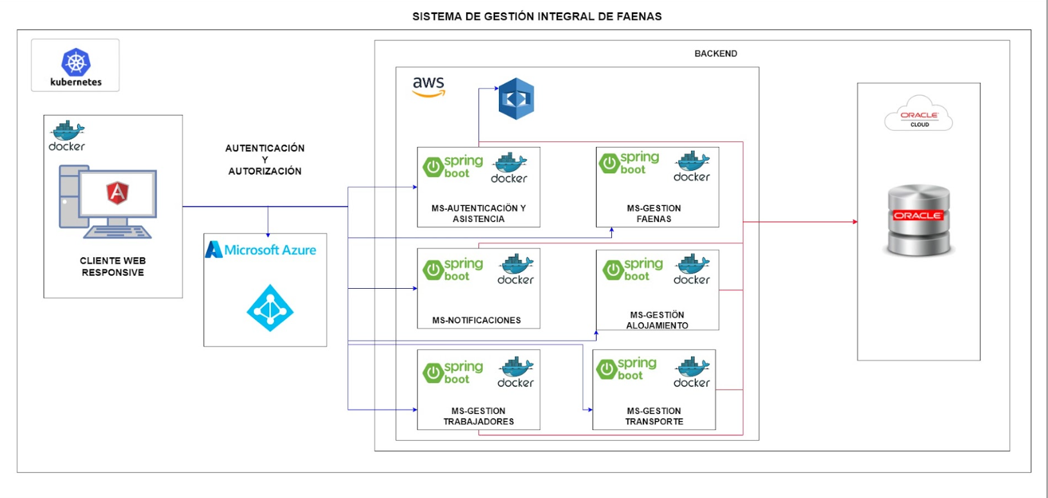
Arquitectura de alto nivel de la solución planteada.

Slide 12






Recursos tecnológicos
01
02
03
04
05
06
Docker
AZURE
AWS
Java
Angular
Oracle Cloud
Contenedores ligeros para aplicaciones portátiles.
Servicios en la nube de Microsoft
Servicios en la nube de Amazon
Lenguaje de programación orientado a objetos.
Framework de desarrollo web para aplicaciones dinámicas.
Servicios en la nube de Oracle

Slide 13
03
Planificación

Slide 14

Metodología Scrum
6 Sprints
2 semanas
Destinados al desarrollo del proyecto
Duración de cada sprint
3 meses
24 horas
Es la duración del proyecto ó 18 semanas
Frecuencia de reuniones de seguimiento

Slide 15
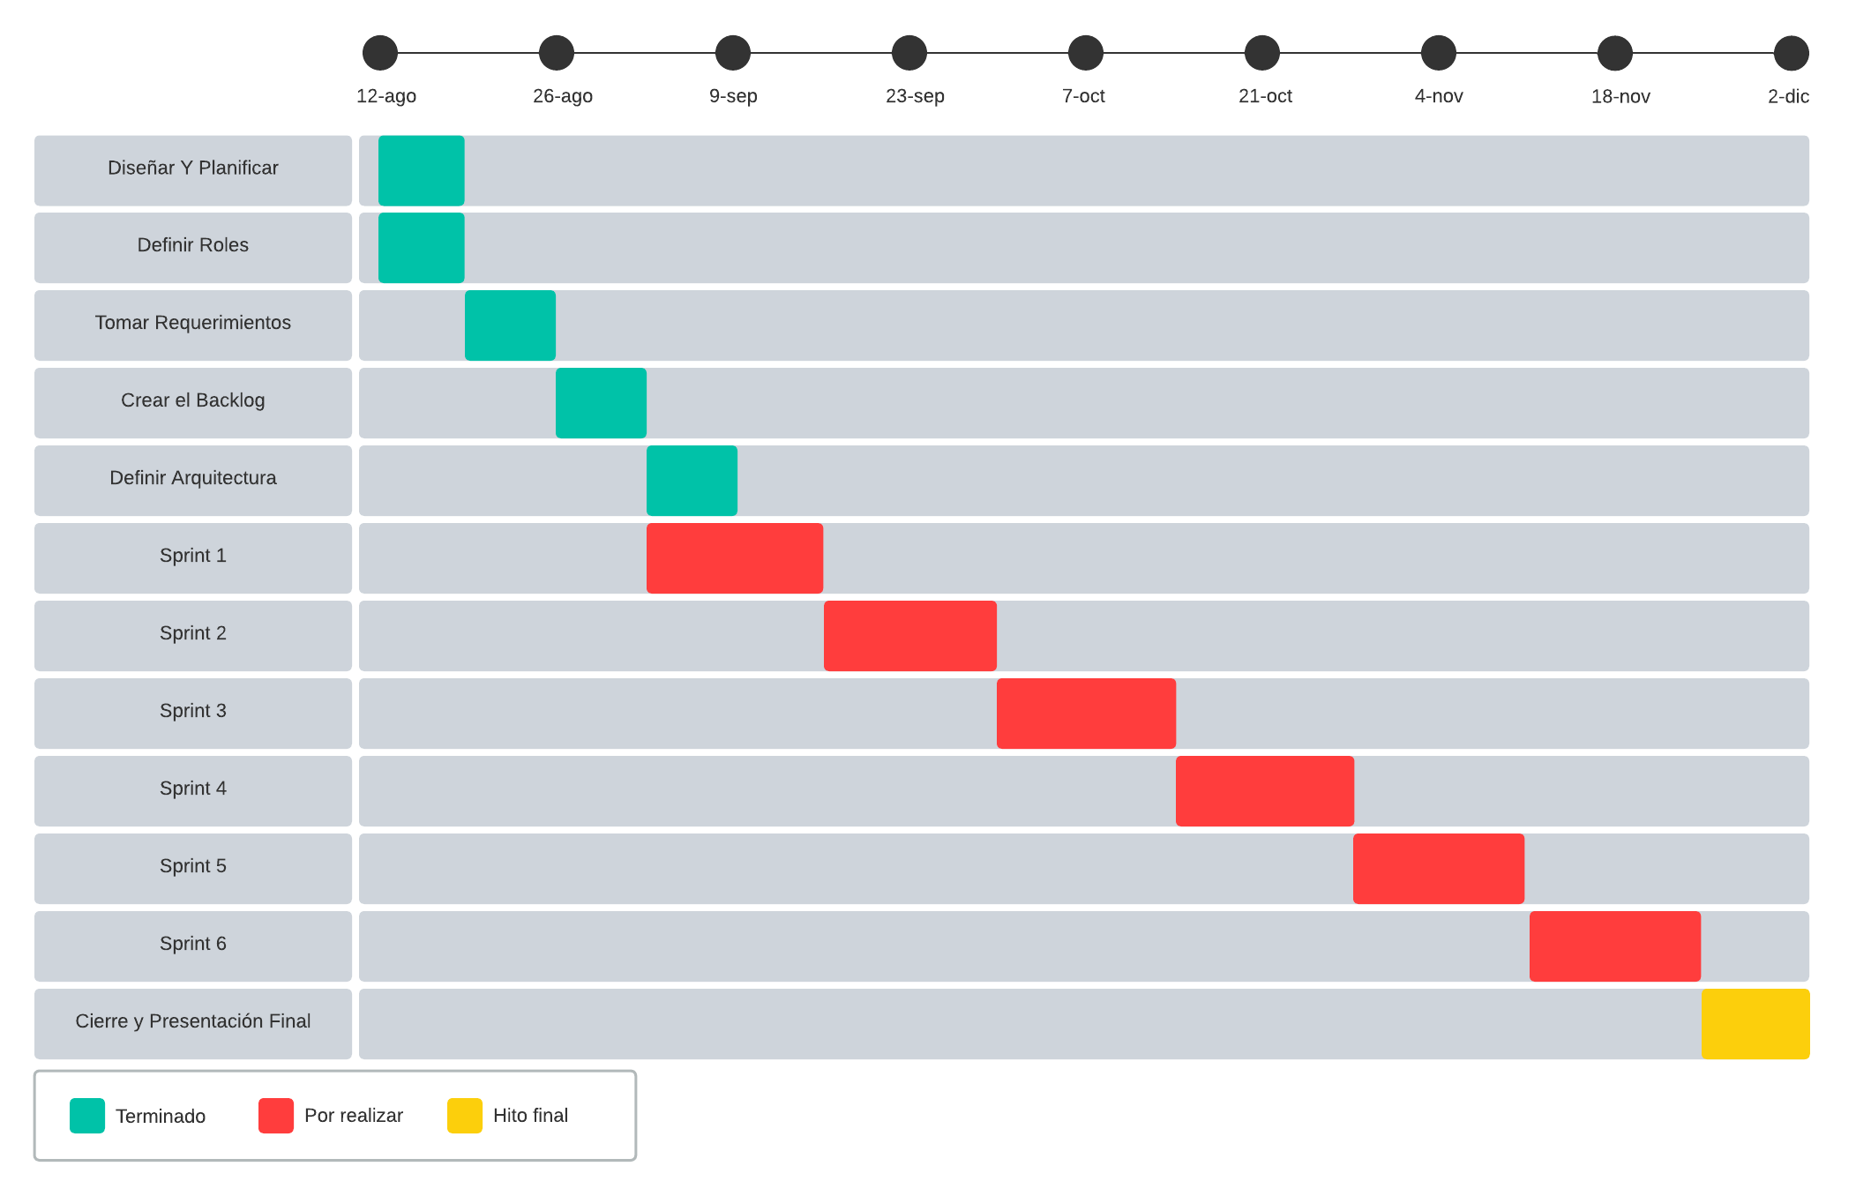

Slide 16
Sprints
Ambientación.
MS Gestión de Trabajadores
Diseño de la BD
Implementación de Azure AD
MS Gestión de Faenas
MS Registro de asistencia
Desarrollo de FrontEnd continuo ->
MS Gestión de Transporte
MS Gestión de Alojamiento
Desarrollo de FrontEnd continuo ->
01
02
03
04
05
06
Optimización BD
MS Notificaciones
Reconocimiento facial
Desarrollo de FrontEnd continuo ->
Desarrollo de FrontEnd continuo ->
Pruebas de integración
Optimización Seguridad
Despliegue PROD
Pruebas de usuario
Bugfix
Documentación

Slide 17

—René Descartes
“Divide cada dificultad en tantas partes como sea posible para su mejor resolución”

Slide 18
Hitos importantes
04
Septiembre
Inicio de las actividades de desarrollo.
14
Octubre
Inicio del 4to sprint, que marca la mitad del desarrollo del proyecto.
11
Noviembre
Comienzo de las pruebas de usuario.
02
Diciembre
Finalización del proyecto. Presentación del proyecto.

Slide 19
04
Conclusiones

Slide 20
Gracias!

